Slide 1
基于深度学习的 睡眠状态事件检测
孙育泉 10234900421
https://www.kaggle.com/competitions/child-mind-institute-detect-sleep-states

Slide 2
目录
背景介绍
任务分析
我的方案
实验结果

Slide 3
目录
背景介绍
任务分析
我的方案
实验结果

Slide 4

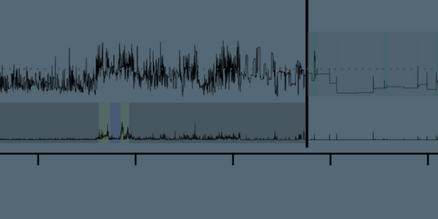
背景介绍
本项目来自 Kaggle 比赛 Child Mind Institute - Detect Sleep States。
该任务的目标是根据手环传感器采集到的时间序列数据，自动检测儿童睡眠过程中的两个关键事件：
onset 入睡时刻
wakeup 醒来时刻
数据主要包括每个时间步的传感器特征，例如：
anglez 手腕角度
enmo 运动强度
timestamp 时间戳
series_id 记录序列的编号
step 时间序列中的步数
Notes:
本质上，这是一个 时间序列事件检测问题。与普通分类任务不同，模型不仅要判断“是否睡觉”，还要准确定位事件发生的时间点。因此，最终评价不仅关注分类是否正确，还关注预测事件与真实事件之间的时间距离。
本项目的主要目标不是单纯追求排行榜最高分，而是完整体验一个 AI 项目的流程，包括数据理解、特征构造、模型训练、调参、后处理、提交 Kaggle 以及实验复盘。

Slide 5
目录
背景介绍
任务分析
我的方案
实验结果

Slide 6
任务分析 数据集结构
datasets/
├── train_series.parquet 训练用传感器时间序列
├── train_events.csv 训练集真实事件标注
├── test_series.parquet 测试集传感器时间序列
└── sample_submission.csv 提交格式样例

Slide 7
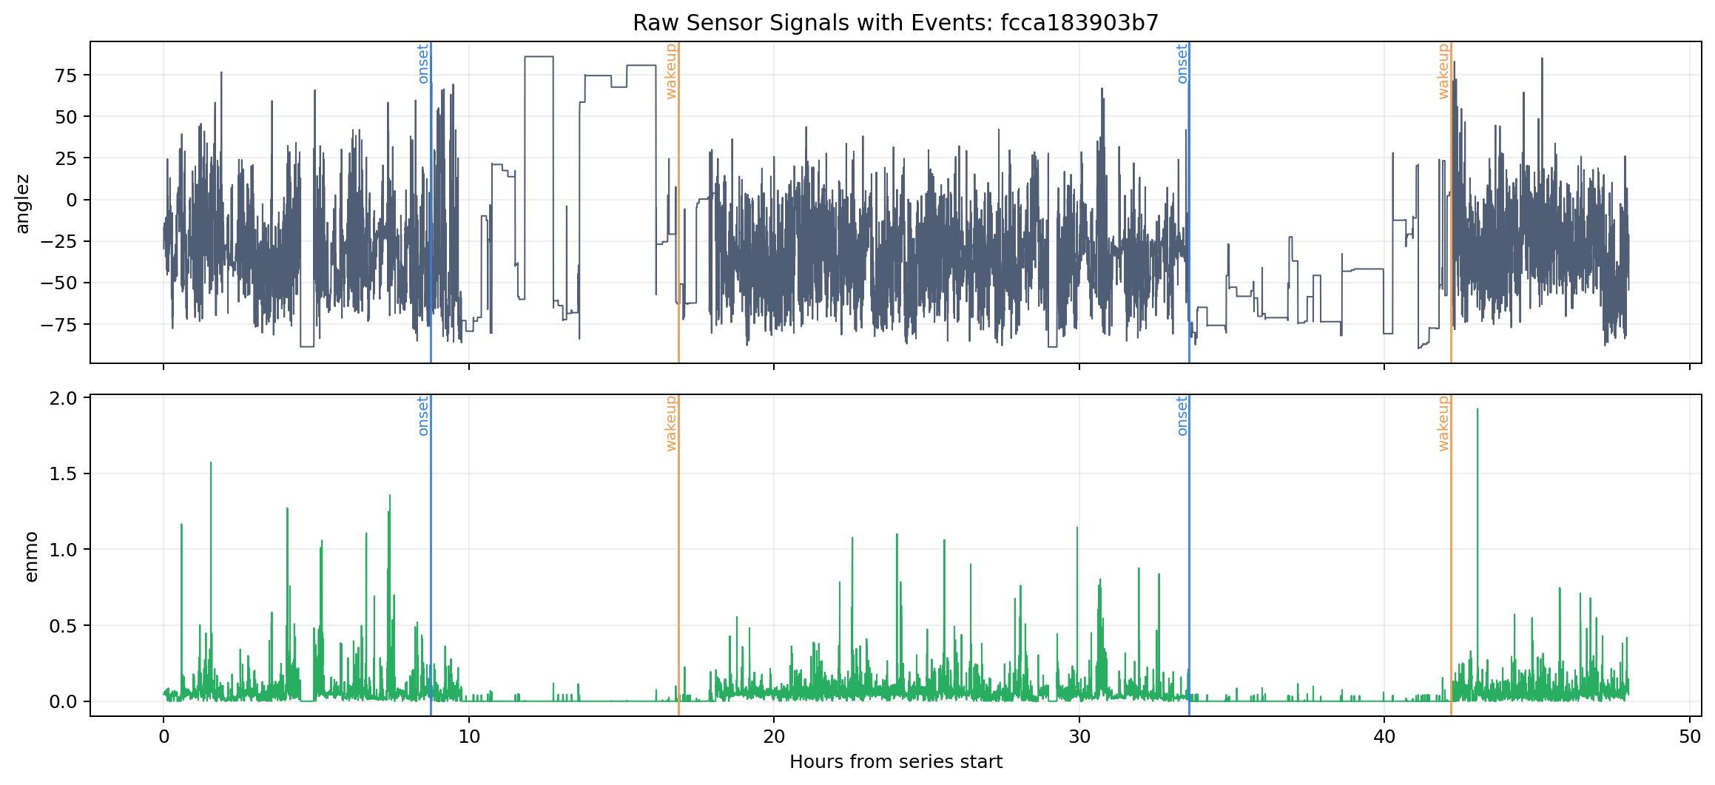
任务分析 数据集结构
datasets/
├── train_series.parquet 训练用传感器时间序列
└── ...
series_id step timestamp anglez enmo
038441c925bb 0 2018-08-14T15:30:00-0400 2.6367 0.0217
038441c925bb 1 2018-08-14T15:30:05-0400 2.6368 0.0215
038441c925bb 2 2018-08-14T15:30:10-0400 2.6370 0.0216
行数：127,946,340
series 数量：277
列数：5
1 step = 5 秒
Notes:
这也是后面窗口切分、评分容忍范围换算时间时的重要依据。
anglez 和 enmo 是模型判断睡眠状态的核心信号：
anglez 反映佩戴设备角度变化
enmo 反映身体运动强度
通常人在睡眠期间运动较少，enmo 会相对较低、较平稳；而醒来或入睡前后可能出现运动状态变化。

Slide 8
任务分析 数据集结构
datasets/
├── train_events.csv 训练集真实事件标注
└── ...
series_id night event step timestamp
038441c925bb 1 onset 4992.0 2018-08-14T22:26:00-0400
038441c925bb 1 wakeup 10932.0 2018-08-15T06:41:00-0400
038441c925bb 2 onset 20244.0 2018-08-15T19:37:00-0400
038441c925bb 2 wakeup 27492.0 2018-08-16T05:41:00-0400
038441c925bb 5 onset NaN NaN
038441c925bb 5 wakeup NaN NaN
总行数：14,508
series 数量：277
有效标注行数：9,585
Notes:
anglez 根据GGIR 软件包的计算和描述，z 角是一个源自单个加速度计组件的指标，常用于睡眠检测，指的是手臂相对于身体垂直轴的角度。
根据GGIR 软件包的计算和描述，ENMO 是所有加速度计信号的欧氏范数减一，负值四舍五入为零。虽然该领域没有标准的加速度度量，但 ENMO 是几种常用的计算特征之一。

Slide 9
任务分析 数据集结构
datasets/
├── test_series.parquet 测试集传感器时间序列
└── ...
series_id step timestamp anglez enmo
...... ... ...... ...... ......

Slide 10
任务分析 数据集结构
datasets/
├── ...
└── sample_submission.csv 提交格式样例
row_id series_id step event score
0 038441c925bb 100 onset 0.0
1 038441c925bb 105 wakeup 0.0
2 03d92c9f6f8a 80 onset 0.5
3 03d92c9f6f8a 110 wakeup 0.5

Slide 11
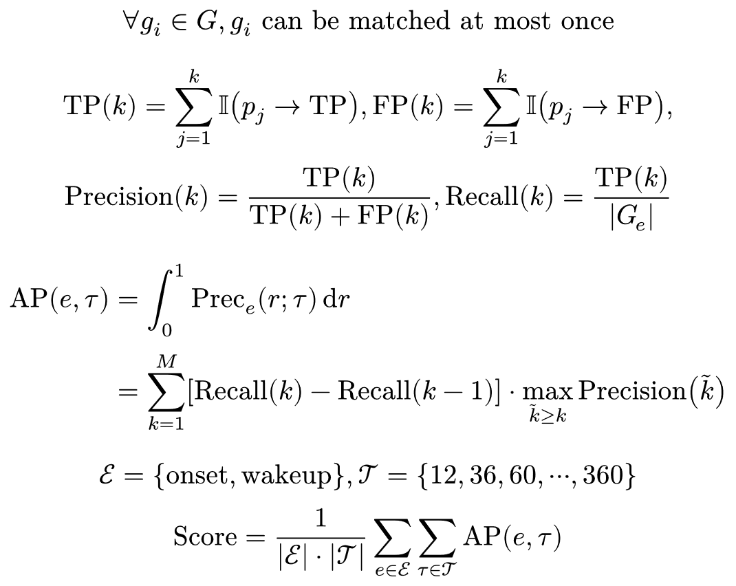
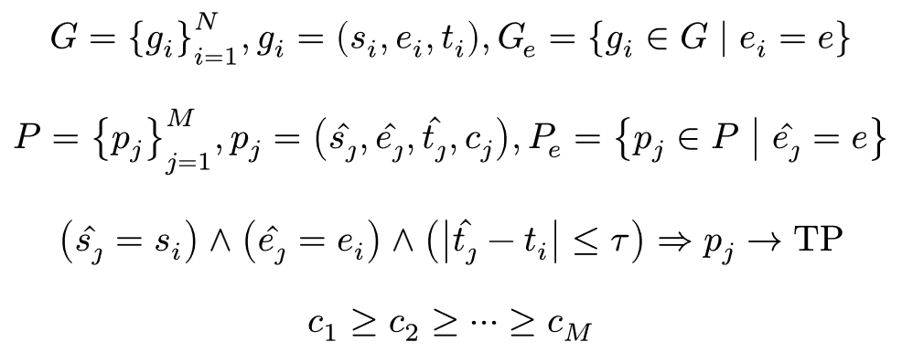
任务分析 评价指标
真实事件
预测事件
Notes:
\(\hat{s}_j\) 表示预测所属的 series_id
\(\hat{e}_j\) 表示预测事件类别
\(\hat{t}_j\) 表示预测事件
step\(c_j\) 表示预测置信度 score

Slide 12
目录
背景介绍
任务分析
我的方案
实验结果

Slide 13
我的方案 流程思路
原始时间序列数据
特征工程
构造软标签
窗口切分
1D U-Net + Conformer/Mamba-like 模型
逐 step 输出事件概率
平滑 + 峰值检测 + 阈值筛选
submission.csv
Notes:
一个很自然的想法是：能不能直接判断某个 step 是不是 onset 或 wakeup？
理论上可以，但实际效果会很差。原因是事件太稀疏。
例如一条 series 可能有几十万行：
step 0
step 1
step 2
...
step 300000
但其中真正的 onset 和 wakeup 可能只有几十个点。 如果直接做二分类，绝大多数样本都是“不是事件”。
这会导致模型学到一个很偷懒的策略：
永远预测不是事件
从普通分类准确率看，它可能还很高，但对比赛任务完全没用。
所以我们的方案不是做普通分类，而是做：
dense sequence prediction
也就是对每个时间步输出概率，但通过软标签、采样策略和后处理来适应稀疏事件检测。

Slide 14
我的方案 特征工程
差分特征
d_anglez
abs_d_anglez
窗口特征
anglez_mean_12
enmo_mean_60
时间特征
hour_sin
hour_cos
d_enmo
abs_d_enmo
anglez_std_12
enmo_std_60
anglez_mean_360
enmo_std_1440
minute_sin
minute_cos
weekday_sin
weekday_cos
window_size: 7200 => 10 h
Notes:
为什么不用普通的小时数字，而用 sin/cos？
因为时间是周期性的：
23:59 和 00:01 实际上很接近
但如果直接用数字：
23.98 和 0.02 差距很大
用 sin/cos 可以更自然地表示这种周期关系。

Slide 15
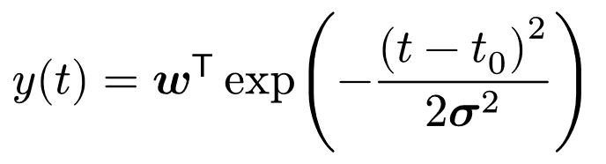
我的方案 标签设计
One-Hot
🥹
😎
Notes:
一个很自然的想法是：能不能直接判断某个 step 是不是 onset 或 wakeup？
理论上可以，但实际效果会很差。原因是事件太稀疏。
例如一条 series 可能有几十万行：
step 0
step 1
step 2
...
step 300000
但其中真正的 onset 和 wakeup 可能只有几十个点。 如果直接做二分类，绝大多数样本都是“不是事件”。
这会导致模型学到一个很偷懒的策略：
永远预测不是事件
从普通分类准确率看，它可能还很高，但对比赛任务完全没用。
所以我们的方案不是做普通分类，而是做：
dense sequence prediction
也就是对每个时间步输出概率，但通过软标签、采样策略和后处理来适应稀疏事件检测。

Slide 16
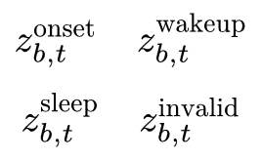
我的方案 模型架构
Enc0
Conv+MambaLite
Downsample x4
Enc1 Conv+
Conformer 2D
Downsample x4
Enc2 Conv+
MambaLite 4D
Input Window
TxF features
1x1 Conv
Proj
Stem
ConvBlock
Downsample x4
Bottleneck
Conformer 4D
skip e0
skip e1
skip e2
Outputs per step
1x1 Conv Head
4 logits
Up0+Skip e0
Upsample+Fuse
Up1+Skip e1
Upsample+Fuse
Up2+Skip e2
Upsample+Fuse
Notes:
一个很自然的想法是：能不能直接判断某个 step 是不是 onset 或 wakeup？
理论上可以，但实际效果会很差。原因是事件太稀疏。
例如一条 series 可能有几十万行：
step 0
step 1
step 2
...
step 300000
但其中真正的 onset 和 wakeup 可能只有几十个点。 如果直接做二分类，绝大多数样本都是“不是事件”。
这会导致模型学到一个很偷懒的策略：
永远预测不是事件
从普通分类准确率看，它可能还很高，但对比赛任务完全没用。
所以我们的方案不是做普通分类，而是做：
dense sequence prediction
也就是对每个时间步输出概率，但通过软标签、采样策略和后处理来适应稀疏事件检测。

Slide 17
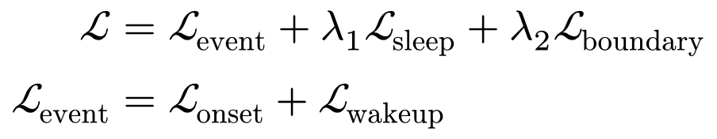
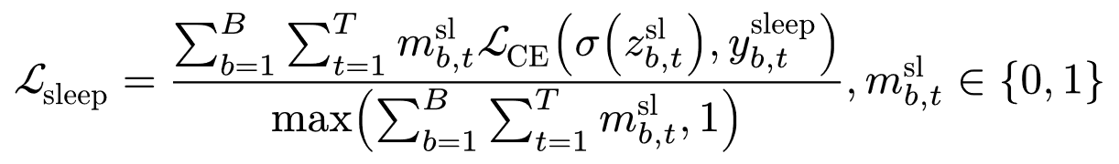
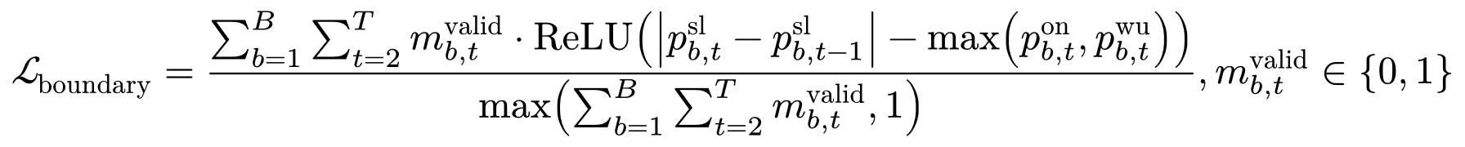
我的方案 损失函数
太多负样本了，模型会过于保守
关注难样本
Notes:
一个很自然的想法是：能不能直接判断某个 step 是不是 onset 或 wakeup？
理论上可以，但实际效果会很差。原因是事件太稀疏。
例如一条 series 可能有几十万行：
step 0
step 1
step 2
...
step 300000
但其中真正的 onset 和 wakeup 可能只有几十个点。 如果直接做二分类，绝大多数样本都是“不是事件”。
这会导致模型学到一个很偷懒的策略：
永远预测不是事件
从普通分类准确率看，它可能还很高，但对比赛任务完全没用。
所以我们的方案不是做普通分类，而是做：
dense sequence prediction
也就是对每个时间步输出概率，但通过软标签、采样策略和后处理来适应稀疏事件检测。
为了解决事件稀疏和类别不平衡问题，我们引入了 Focal Loss。
Focal Loss 最早常用于目标检测任务。目标检测也有类似问题：

Slide 18
我的方案 后处理方法
概率平滑
峰值检测
峰值间距限制
置信度 score 的计算
阈值过滤
每条序列最大事件数限制

Slide 19
我的方案 改良方法
Event-focused Sampling
损失函数改良
后处理调参
模型规模实验
模型融合实验
Pair Filter 实验

Slide 20
目录
背景介绍
任务分析
我的方案
实验结果

Slide 21
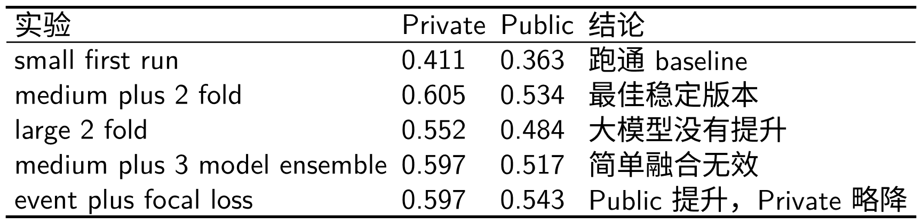
实验结果 实验数据

Slide 22
实验结果 反思
模型不是越大越好
本地分数不一定完全代表榜单分数
做不同模型/不同窗口长度的融合

Slide 23
Thank you! 🥳🎉

